Slide 1
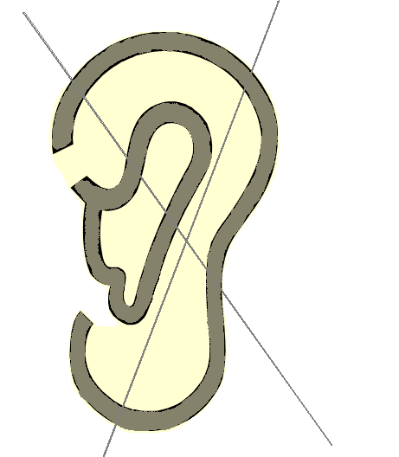
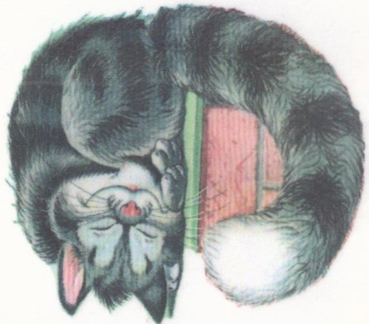
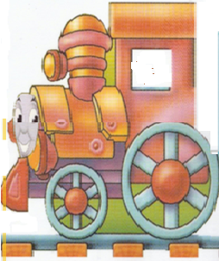
МЯГКИЙ СОГЛАСНЫЙ ЗВУК [Ч']
Учитель-логопед ИВАНОВА О.Ф.
МБДОУ № 10, «Золушка».
г. Оха,
Сахалинская обл.
2020 г.

Slide 2
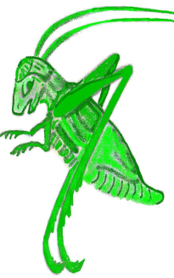
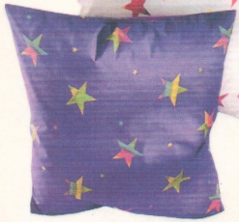
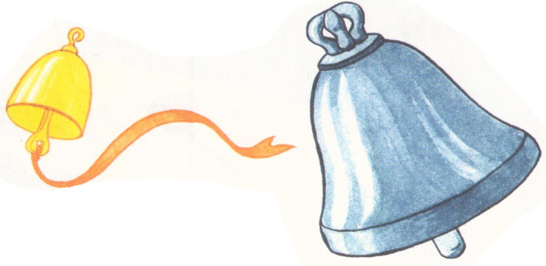
Игра с мячом «Скажи ласково». Мягкий согласный звук [Ч'].
ЛУЧ – ЛУ-ЧИК ЧУБ – ЧУБ-ЧИК
КЛЮЧ – КЛЮ-ЧИК КАБ-ЛУК – КАБ-ЛУ-ЧОК
КО-ЛО-КОЛ – КО-ЛО-КОЛЬ-ЧИК
ПО-ДУШ-КА – ПО-ДУ-ШЕЧ-КА

Slide 3
«Поезд едет, едет, едет – мимо елей и берёз: Ч – ч – ч – ч.
Далеко уехал поезд –
Еле слышен стук колёс: Ч – ч – ч – ч».

Slide 4
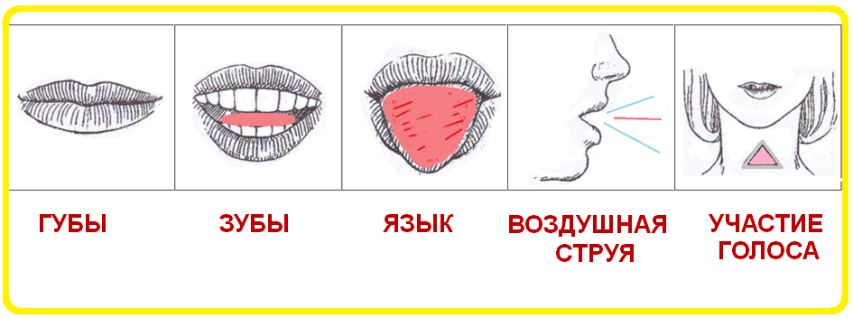
Произносим мягкий согласный звук [Ч']: «Ч» - Что делают губы, зубы? Где язык? «Ч» - Как выходит воздух? «Ч» - Прикоснулись к горлышку – дрожит?
Значит звук [Ч'] - согласный, глухой, мягкий.
Обозначим зелёной фишкой.

Slide 5
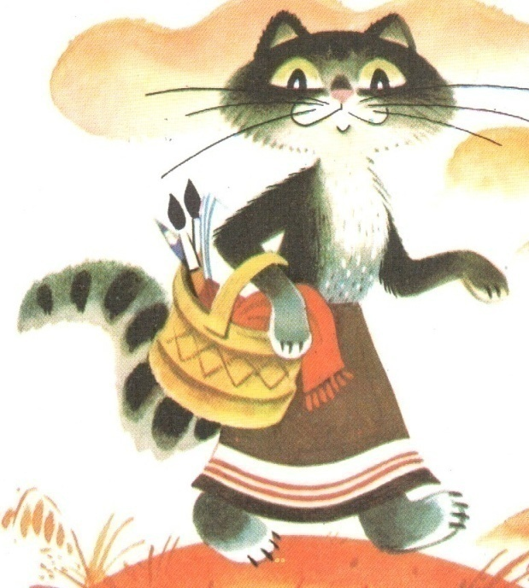
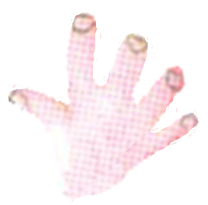
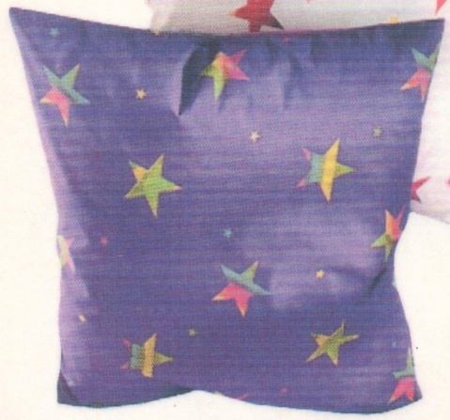
. Мягкий согласный звук [Ч']. Что бывает мягким? Мягкая подушка, Мягкая киска, Мягкая ладошка…
.

Slide 6
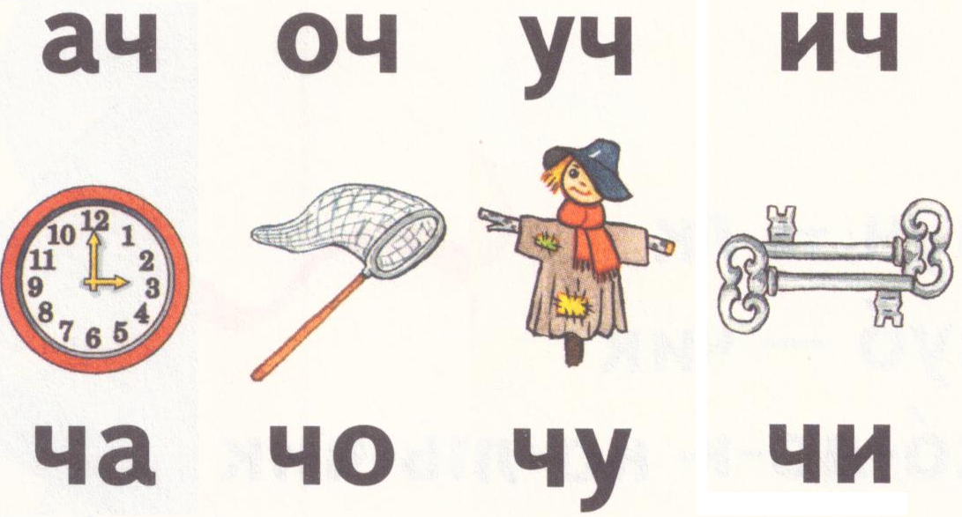
«Повтори слоги», «Подскажи словечко»

Slide 7
«Подскажи мягкий согласный звук Ч»
Уч – чу – уч – утром в окно заглянул
солнечный лу…/ч
Яч – яч – яч – днём мы играли в мя…/ч.
Уч – уч – уч – вечером закрыли
дверь на клю../ч .
Оч –оч -оч –легли спать, наступила тёмная но…/чь

Slide 8
«Сколько в слове слогов»
Раздели слова на слоги.
Назови ударный слог, ударный гласный.
Если в слове один слог, значит гласный всегда ударный (ударение не ставим)

Slide 9
«Чижик в клетке». Хороводная игра
Чижик в клеточке сидел,
чижик в клетке песню пел:
«Маленькие деточки,
откройте клеточку: Ч-ч- ч». Дети руки поднимают:
Мы клетку открывали,
чижа на волю выпускали.
«Чижик – (ребёнок) выбегает из круга и произносит: Ч – ч – ч.

Slide 10
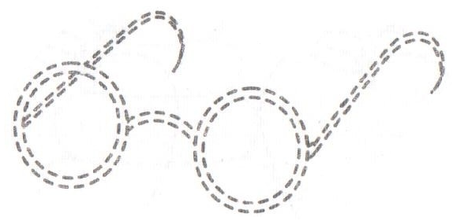
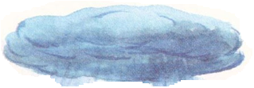
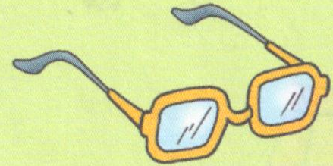
Слева, справа, между.
.

Slide 11
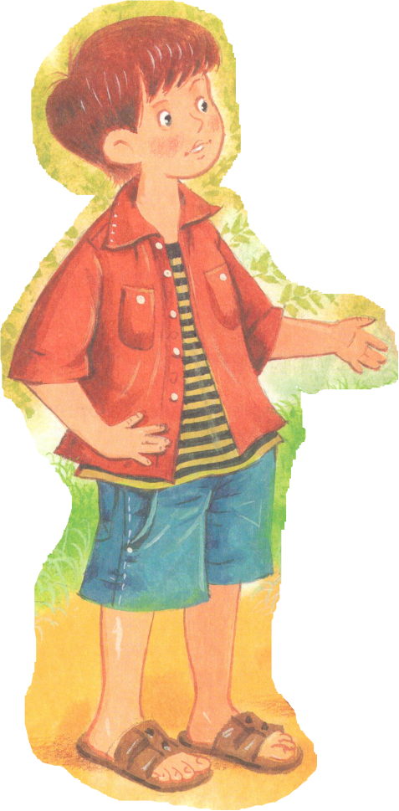
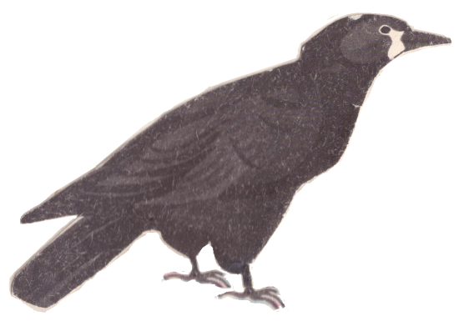
«Слева, справа, между». «Чего не стало».
.

Slide 12
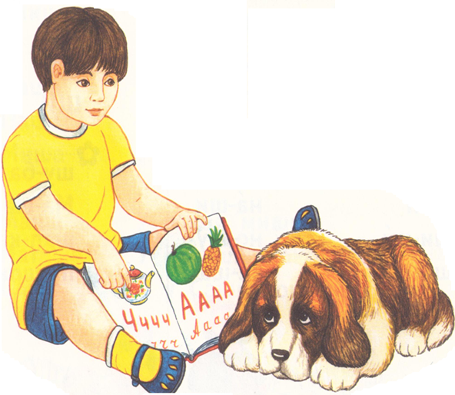
ЧАПА.
Мальчик
учил читать пса
Чапу.
- Чапа, вот буква Ч.
- Вот буква А.
Чапа чихнул:
Как скучно.
Хочу чуть-чуть
отдохнуть.

Slide 13
Прочитайте рассказ ребёнку и спросите,
Что понравилось?
- О ком рассказ?
-Что делал мальчик?
Какие буквы показал мальчик?
Почему Чапа отказался учить буквы?

Slide 14
С каким звуком познакомились?
Какая игра понравилось?
Почему?

